Slide 1

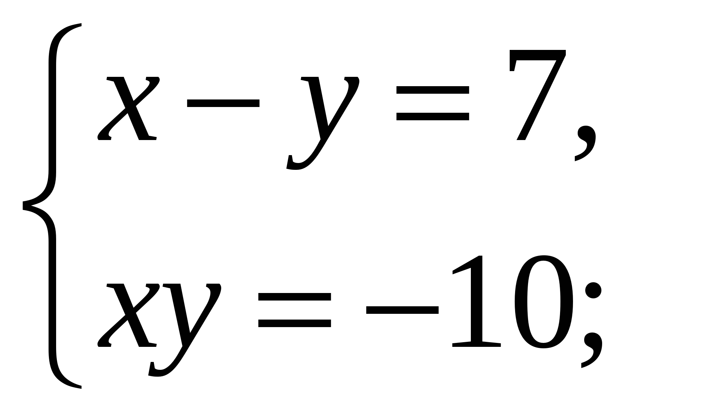
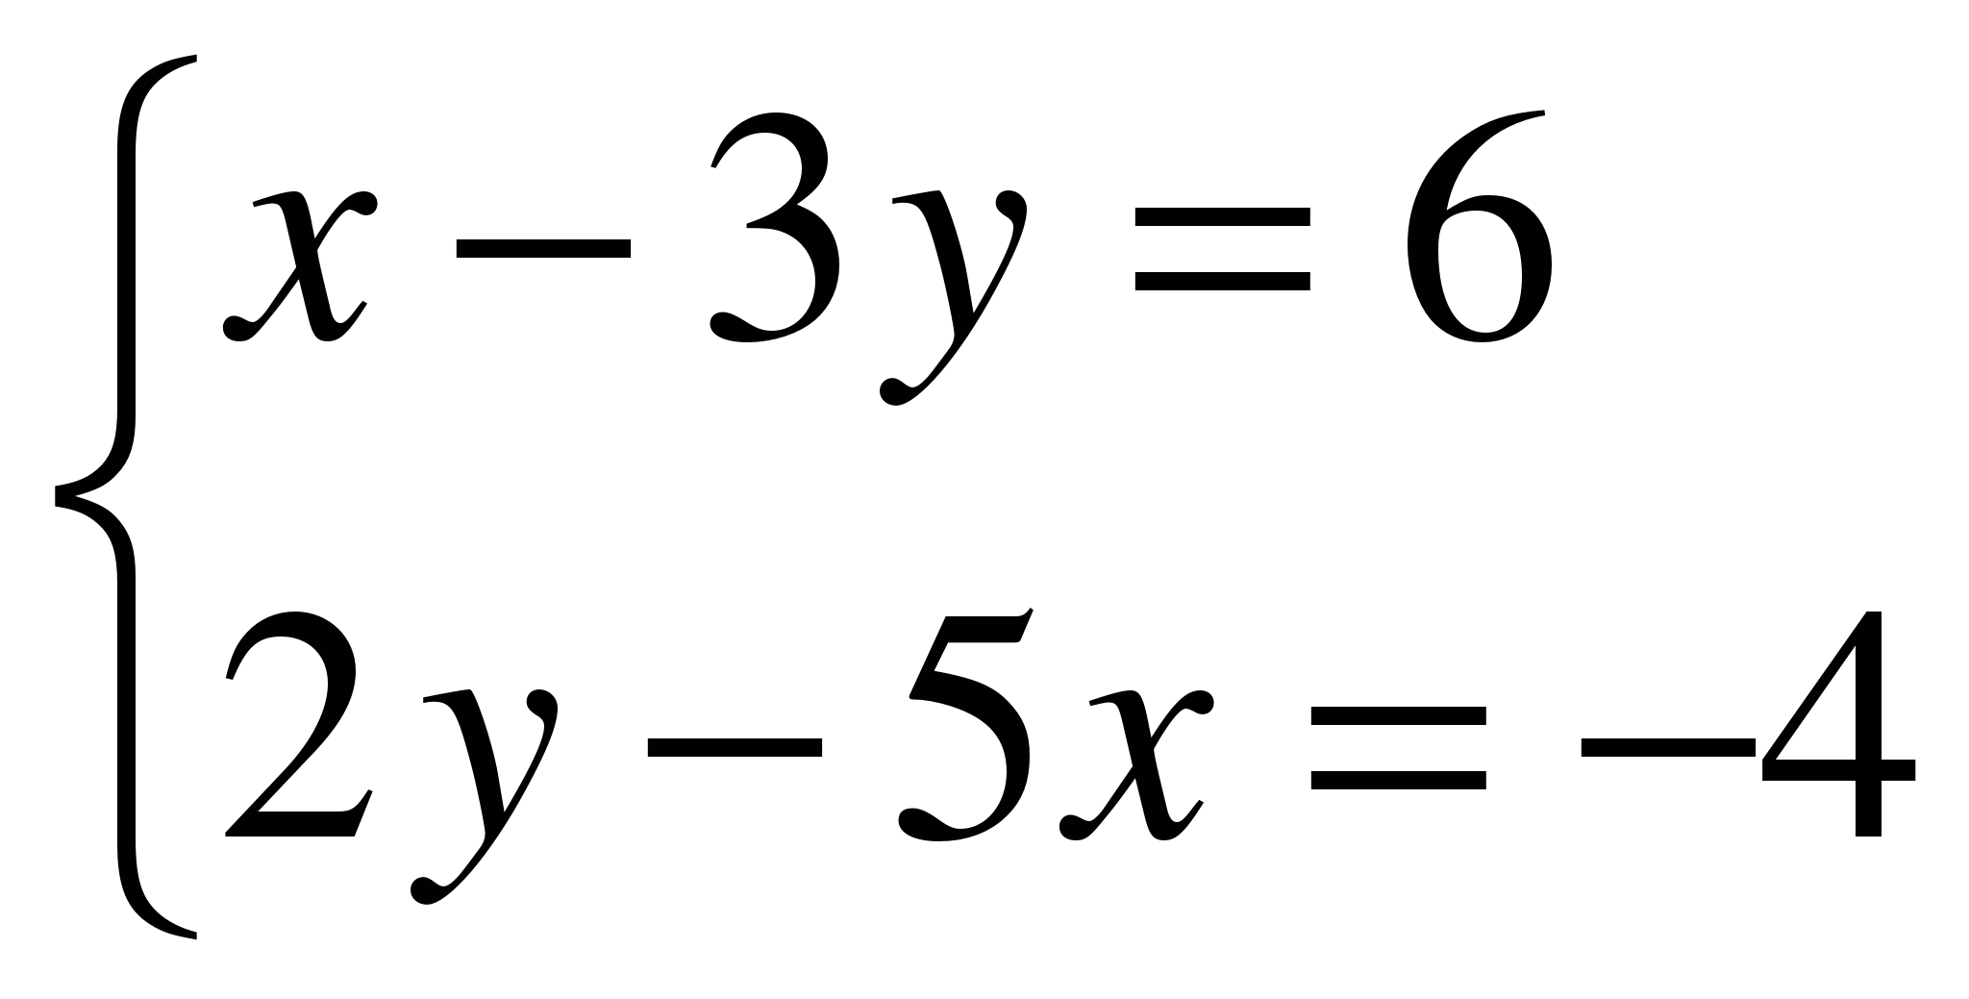

Системы двух линейных уравнений с двумя неизвестными

Slide 2
Содержание:
Повторим
Задача, приводящая к определению системы уравнений
Сформулируем определения
Способы решения систем уравнений
Решение системы уравнений способом подстановки
Алгоритм решения систем уравнений способом подстановки
Решение системы уравнений способом сложения
Алгоритм решения систем уравнений способом сложения
Потренируемся
Рефлексия

Slide 3


Повторим:
Что такое уравнение?
Что такое корень уравнения?
Что значит «решить уравнение»?
Уравнение – это равенство, содержащее неизвестное число, обозначенное буквой.
Корень уравнения – это значение неизвестной, при котором уравнение обращается в верное равенство.
Решить уравнение – значит найти все его корни или установить, что их нет.

Slide 4
Задача
Ученик задумал два числа и сказал, что сумма этих чисел равна 12, а их разность равна 2. Какие числа задумал ученик?
Систему уравнений принято записывать с помощью фигурной скобки. Составленную систему уравнений можно записать так:
х + у = 12
х – у = 2
Обозначим первое число буквой х, а второе буквой у. По условию задачи сумма чисел равна 12, т.е.
Мы составили два уравнения с двумя неизвестными. Чтобы ответить на вопрос задачи, надо найти такие значения неизвестных, которые обращают в верное числовое равенство каждое из уравнений х+у=12 и х-у=2, т.е. найти общие решения этих уравнений.
В таких случаях говорят, что требуется решить систему уравнений.
Пара значений переменных х=7, у=5 служит решением каждого уравнения системы, так как оба равенства 7+5=12 и 7-5=2 являются верными.
Такую пару называют решением системы уравнений.
х + у = 12.
Так как разность чисел равна 2, то
х - у = 2.

Slide 5
Сформулируем определения:
Что называется решением системы двух уравнений с двумя неизвестными?
Решением системы двух уравнений с двумя неизвестными называется пара значений переменных, обращающая каждое уравнение системы в верное числовое равенство.
Что значит «решить систему уравнений»?
Решить систему уравнений – значит найти все её решения или установить, что решений нет.

Slide 6
Способы решения систем уравнений:
способ способ
подстановки сложения

Slide 7
Решение системы уравнений способом подстановки
Решим систему уравнений:
3х + 2у = 4
х - 4у = 6
Выразим из второго уравнения х через у:
х = 4у + 6 (1)
Пара (2;-1) является решением системы.
Ответ: (2;-1)
Подставим выражение 4у + 6 вместо х в первое уравнение: 3(4у+6) + 2у = 4
Раскроем скобки: 12у + 18 + 2у = 4
Приведем подобные и перенесем в правую часть уравнения число 18 : 14у = -14
у = -1
Из равенства (1) найдем х:
х = 4*(-1) + 6
х = 2

Slide 8

Алгоритм решения систем уравнений способом подстановки:
выразим из какого-нибудь уравнения системы одну переменную через другую;
подставим в другое уравнение системы вместо этой переменной полученное выражение;
решим получившееся уравнение с одной переменной;
найдем соответствующее значение второй переменной.

Slide 9
Решение системы уравнений способом сложения
Решим систему уравнений:
2х + 3у = -5
х - 3у = 38
В уравнениях этой системы коэффициенты при у являются противоположными числами. Поэтому будет удобно сложить почленно левые и правые части уравнений: (2х+х) + (3у-3у) = -5+38
3х = 33
х = 11
Подставим полученное значение х во второе уравнение системы и найдем у:
11 – 3у = 38
-3у = 27
у = -9
Ответ: (11;-9)

Slide 10
Алгоритм решения систем уравнений способом сложения:
умножим почленно уравнения системы, подбирая множители так, чтобы коэффициенты при одной из переменных стали противоположными числами;
сложим почленно левые и правые части уравнений системы;
решим получившееся уравнение с одной переменной;
найдем соответствующие значения второй переменной.

Slide 11

Потренируемся!
Решите системы уравнений:
а) способом подстановки
х + 2у = 12
2х – 3у = -18
б) способом сложения
7х – 2у = 27
5х + 2у = 33
Ответ: (0;6)
Ответ: (5;4)

Slide 12

Рефлексия
Продолжите предложения:
На уроке мне понравилось…
На уроке мне не понравилось…
Я узнал о…
Я научился…
Ответьте на вопросы:
Что такое система уравнений?
Какие существуют способы решения систем уравнений?
Расскажите кратко о каждом способе.

Slide 13

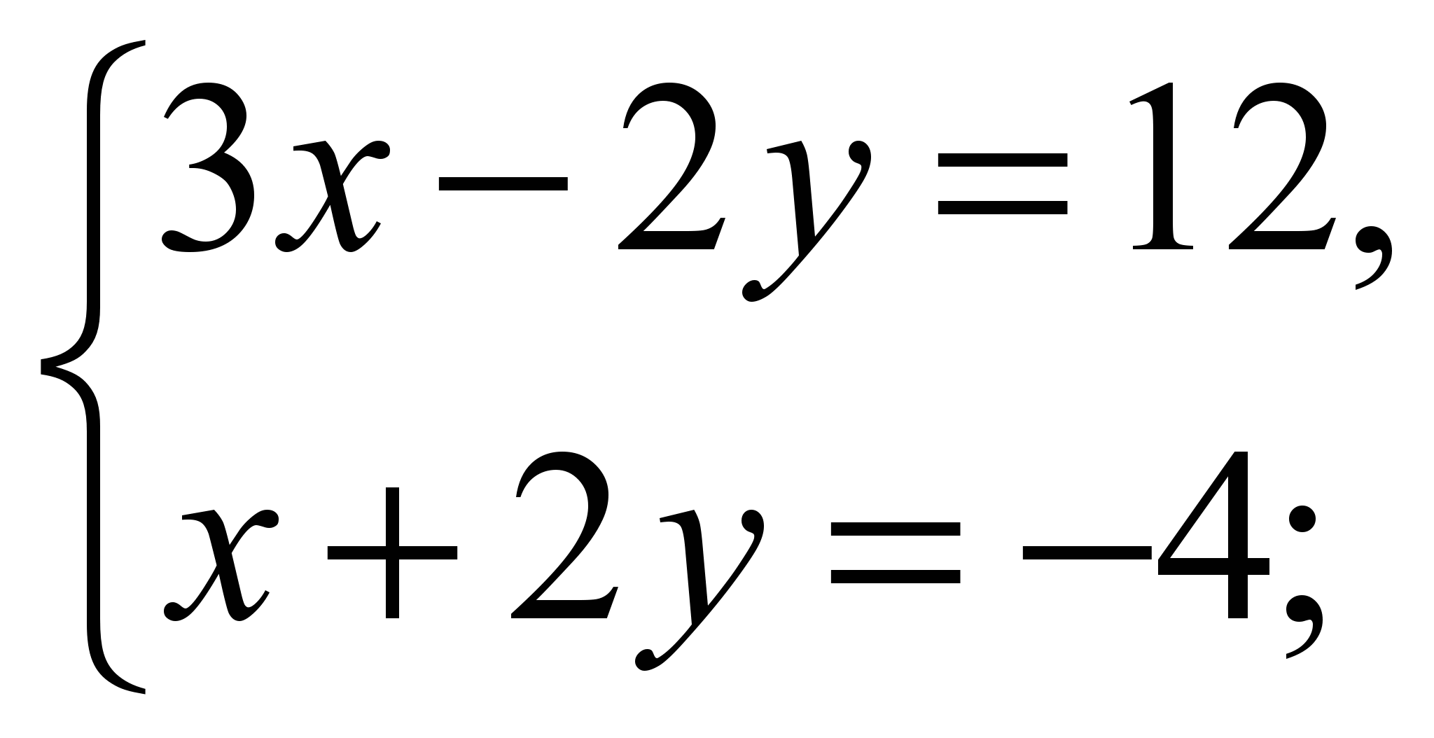

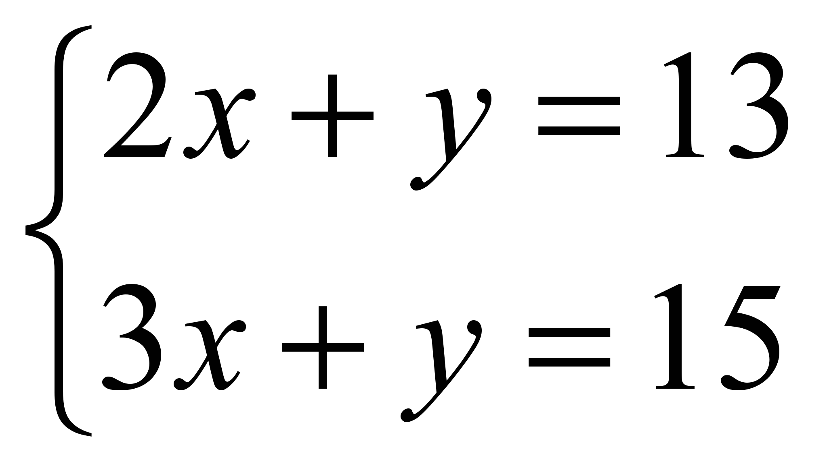
Спасибо за внимание!

